Slide 1
Бот «Мотылек»
Жидков Евгений

Slide 2
Введение
Почему сделан:
Люди хотят быстро узнать о состоянии погоды в своем городе
Узнать, что можно надеть на улицу в данный момент
Хотят узнать прогноз погоды на несколько дней
Путешественники хотят узнать, что брать в город

Slide 3
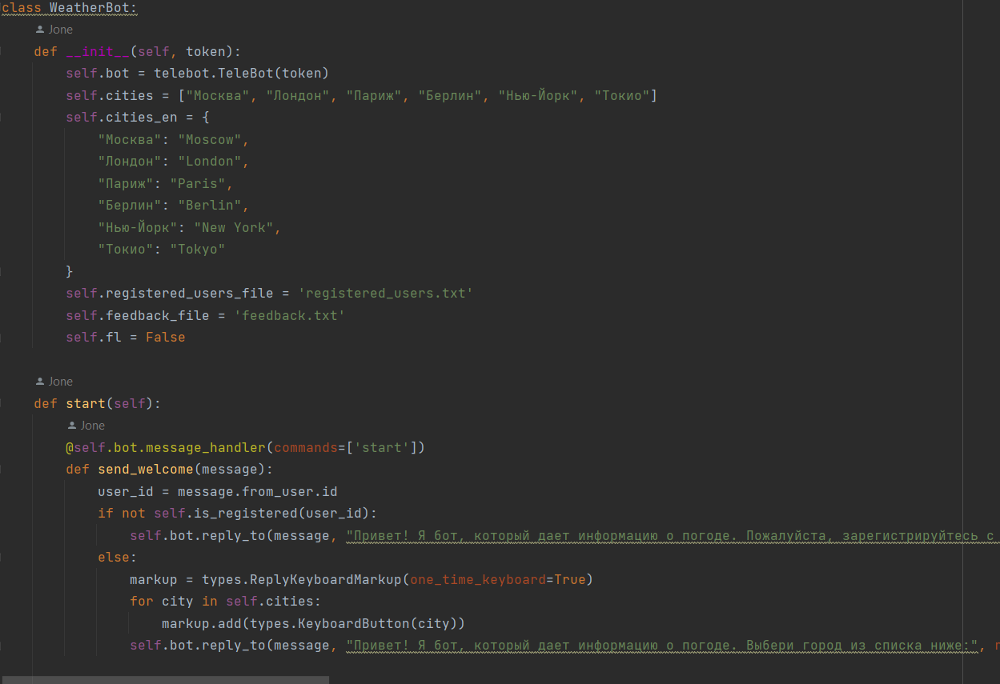
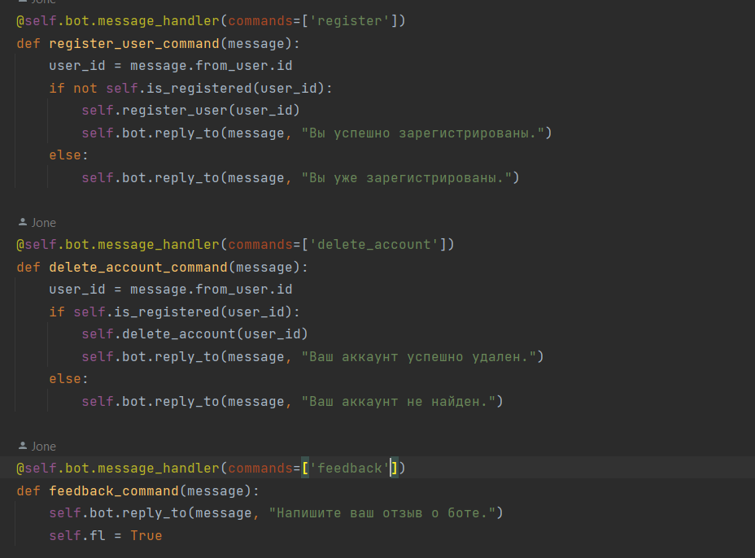
Код

Slide 4
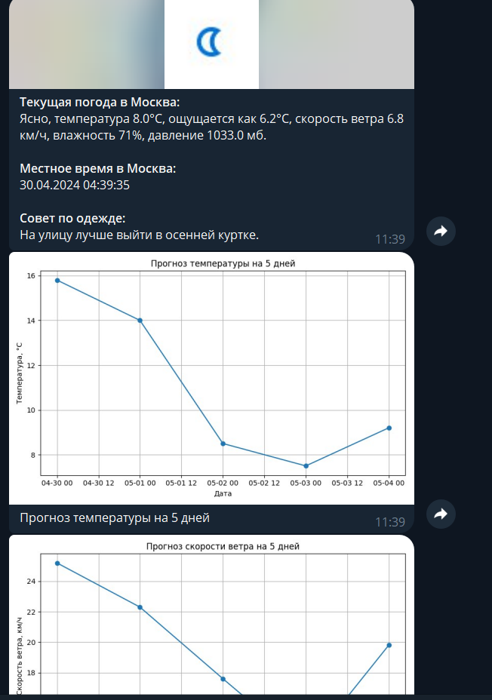
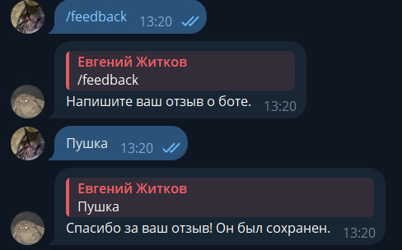
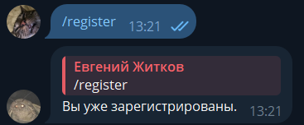
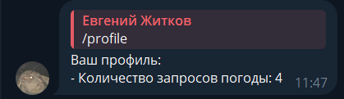
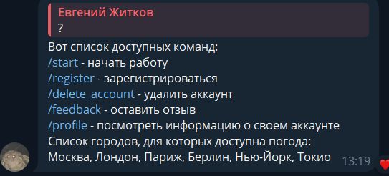
Функционал

Slide 5
Планы
Добавить большее количество городов
Добавить качество воздуха в городе
Добавить отслеживаемый город, чтобы бот отправлял сообщения, когда меняется погода
Монетизировать бота
Добавить больше возможностей в личный кабинет
Добавить возможность просматривать расположение города на карте

Slide 6
Спасибо за внимание!!!

